Slide 1
TRƯỜNG TIỂU HỌC TRUNG YÊN
CHÀO MỪNG CÁC CON

Slide 3
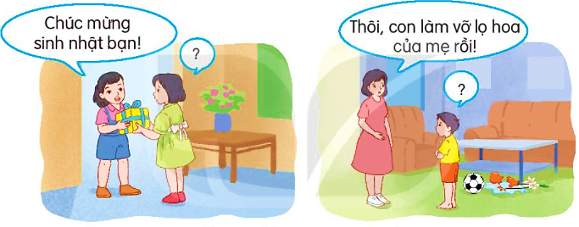
Em nói lời đáp thế nào trong những tình huống sau?

Slide 4
Thứ hai ngày 4 tháng 4 năm 2022
Tiếng Việt
Đọc: Cảm ơn anh hà mã
T. 84

Slide 5
CẢM ƠN ANH HÀ MÃ
Dê rủ cún vào rừng chơi, khi quay về thì bị lạc đường. Gặp cô hươu, dê hỏi:
Cô kia, về làng đi lối nào?
Không biết. – Hươu lắc đầu, bỏ đi.
Đi tiếp, tới một con sông, thấy anh hà mã, dê nói to:
Bọn tôi muốn về làng, hãy đưa bọn tôi qua sông!
Hà mã phật ý, định bỏ đi. Thấy vậy, cún nói:
Chào anh hà mã, anh giúp bọn em qua sông được không ạ?
Được chứ! Em ngoan quá! – Hà mã vui vẻ nói.
Cảm ơn anh! – Cún đáp rồi quay sang nói nhỏ với dê:
Cậu quên lời cô dặn rồi à? Muốn ai đó giúp, phải hỏi một cách lịch sự, còn khi họ giúp mình, phải nói “cảm ơn”!
Dê con hơi xấu hổ. Sang bên kia sông, dê nói với hà mã:
Cảm ơn anh đã giúp. Em biết mình sai rồi. Em xin lỗi ạ!
Hà mã mỉm cười:
- Em biết lỗi là tốt rồi. Giờ các em cứ đi theo đường này là về làng thôi.

Slide 6
CẢM ƠN ANH HÀ MÃ
Dê rủ cún vào rừng chơi, khi quay về thì bị lạc đường. Gặp cô hươu, dê hỏi:
Cô kia, về làng đi lối nào?
Không biết. – Hươu lắc đầu, bỏ đi.

Slide 7
Đi tiếp, tới một con sông, thấy anh hà mã, dê nói to:
Bọn tôi muốn về làng, hãy đưa bọn tôi qua sông!
Hà mã phật ý, định bỏ đi. Thấy vậy, cún nói:
Chào anh hà mã, anh giúp bọn em qua sông được không ạ?
Được chứ! Em ngoan quá! – Hà mã vui vẻ nói.
Cảm ơn anh! – Cún đáp rồi quay sang nói nhỏ với dê:
Cậu quên lời cô dặn rồi à? Muốn ai đó giúp, phải hỏi một cách lịch sự, còn khi họ giúp mình, phải nói “cảm ơn”!

Slide 8
Dê con hơi xấu hổ. Sang bên kia sông, dê nói với hà mã:
Cảm ơn anh đã giúp. Em biết mình sai rồi. Em xin lỗi ạ!
Hà mã mỉm cười:
- Em biết lỗi là tốt rồi. Giờ các em cứ đi theo đường này là về làng thôi.

Slide 9
Luyện đọc từ khó
Hươu
lịch sự
xin lỗi

Slide 10
Luyện đọc câu dài
Dê rủ cún vào rừng chơi, khi quay về thì bị lạc đường.

Slide 11
Giải nghĩa từ
phật ý
: không hài lòng
lịch sự (nghĩa trong bài)
: lễ phép

Slide 12
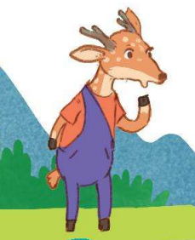
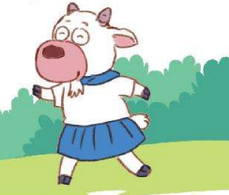
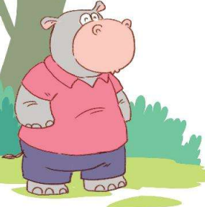
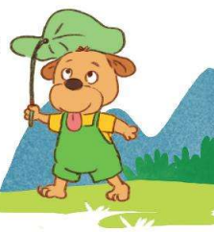
Tìm hiểu bài

Slide 13
1. Hươu đã làm gì khi nghe dê hỏi?
→ Hươu trả lời “Không biết.” rồi lắc đầu, bỏ đi.
2. Ý nào sau đây đúng với thái độ của hà mã khi cún nhờ đưa qua sông?
bực mình bỏ đi
b. bực mình nhưng đồng ý đưa qua sông
c. vui vẻ đồng ý đưa qua sông

Slide 14
3. Vì sao dê con thấy xấu hổ?
→ Dê con thấy xấu hổ vì dê con nhận ra mình đã không nhớ lời cô dặn, đã không nói lịch sự, lễ phép nên không được cô hươu và anh hà mã giúp.
4. Em học được điều gì từ câu chuyện này?
→ Khi muốn nhờ người khác làm việc gì đó giúp mình, phải nói một cách lịch sự, lễ phép. Khi được người khác giúp đỡ, phải cảm ơn một cách lịch sự.

Slide 15
Luyện tập theo văn bản đọc

Slide 16
1. Trong bài đọc, câu nào là câu hỏi lịch sự với người lớn tuổi?
→ Chào anh hà mã, anh giúp bọn em qua sông được không ạ?
2. Dựa vào bài đọc, nói tiếp các câu dưới đây:
Muốn ai đó giúp, em cần phải (……).
Được ai đó giúp, em cần phải (……).
hỏi hoặc yêu cầu một cách lịch sự.
nói lời cảm ơn.

Slide 17
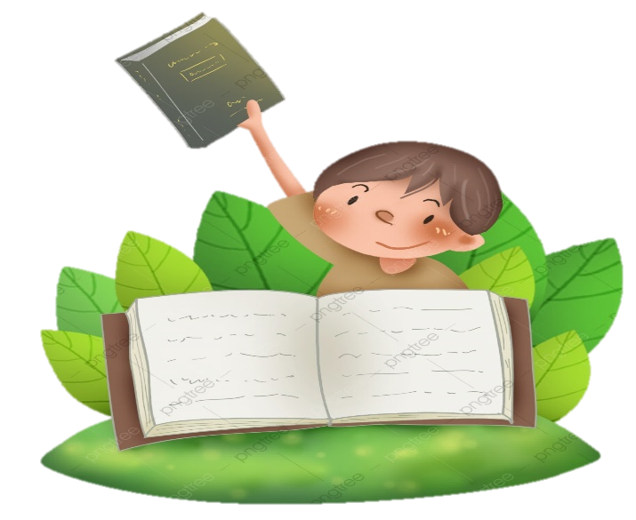
Thứ hai ngày 4 tháng 4 năm 2022
Tiếng Việt
Nói và nghe: Kể chuyện Cảm ơn anh hà mã
T. 86

Slide 18
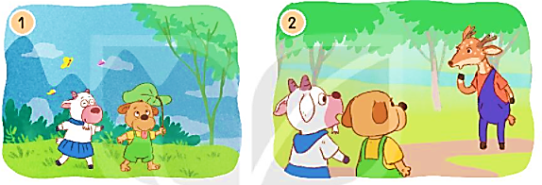
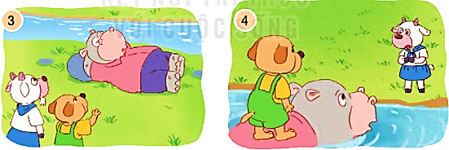
1. Dựa vào tranh và câu hỏi gợi ý, nói về sự việc trong từng tranh.
Cảm ơn anh hà mã

Slide 19
Dê và cún vào rừng chơi, khi quay về thì bị lạc đường.
Dê và cún gặp chuyện gì
khi vào rừng?
Dê nói:
- Cô kia, về làng đi lối nào?
Dê đã nói gì khi gặp cô hươu?

Slide 20
Cún đã hỏi anh hà mã rất lịch sự: “Chào anh hà mã, anh giúp bọn em qua sông được không ạ?”
Dê làm anh hà mã phật ý vì đã hỏi không lịch sự.
Cún đã làm gì khiến anh hà mã vui vẻ giúp đỡ?
Vì sao dê làm anh hà mã phật ý?

Slide 21
2. Kể lại từng đoạn của câu chuyện theo tranh.
Cảm ơn anh hà mã
Dê và cún vào rừng chơi, khi quay về thì bị lạc đường.
Dê hỏi cô hươu: “Cô kia, về làng đi lối nào?”
Dê làm anh hà mã phật ý vì đã hỏi không lịch sự.
Cún đã hỏi anh hà mã rất lịch sự: “Chào anh hà mã, anh giúp bọn em qua sông được không ạ?”

Slide 22
Cùng người thân trao đổi về cách chào hỏi thể hiện sự thân thiện hoặc lịch sự.

